Slide 1
SISTEM KOMUNIKASI KELOMPOK 2
MUHAMMAD NOOR HIDAYAT

Slide 2
Pengaruh kelompok pada perilaku komunikasi
Tiga macam pengaruh kelompok
a. Konformitas
c. Polarisasi
b. Fasilitasi sosial

Slide 3
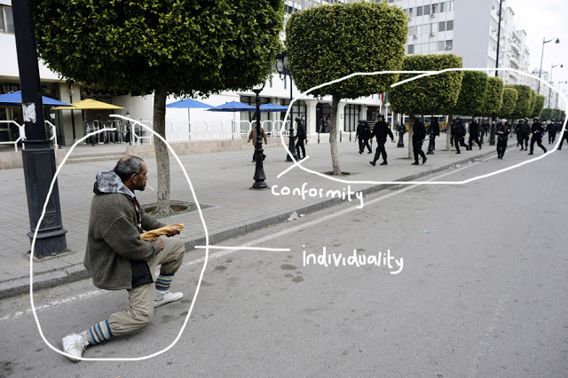
a. Konformitas
Bila sejumlah orang dalam kelompok mengatakan atau melakukan sesuatu, ada kecenderungan para anggota untuk mengatakan dan melakukan hal yang sama.
Ketika Anda meminta persetujuan anggota, usahakan rekan-rekan Anda secara berurutan menunjukkan persetujuan mereka.
Makin tinggi usia anak, makin mandiri ia, makin tidak bergantung pada orang tua, dan makin kurang kecenderungan untuk konformitas.
Wanita lebih cenderung melakukan konformitas daripada pria.
Motif berprestasi, motif aktualisasi diri, dan konsep diri yang positif menghambat konformitas.

Slide 4
b. Fasilitasi sosial
Fasilitasi (dari kata Prancis facile, artinya mudah) menunjukkan kelancaran atau peningkatan kualitas kerja karena ditonton kelompok.
Menurut teori drive, kehadiran orang lain dianggap menimbulkan efek pembangkit energy pada perilaku individu.
Subjek diberi tahu bahwa perilakunya bukan saja diawasi, tetapi juga dinilai oleh kelompok. Prestasi pekerjaan subjek pun meningkat.
Co: mengapa pidato Anda menjadi lebih baik setelah Anda tahu bahwa di antara hadirin ada kekasih Anda, yang Anda duga menilai kemampuan Anda → energizing effect.

Slide 5
c. Polarisasi
Orang cenderung membuat keputusan yang lebih berani ketika mereka berada dalam kelompok daripada ketika mereka sendirian.
kecenderungan kearah ekstrem.
anggota majelis hakim lebih yakin akan kesalahan terpidana, bukan karena bukti, melainkan karena polarisasi kelompok.
Polarisasi mengandung 2 implikasi negatif:
Kecenderungan kearah ekstrmisme menyebabkan para anggota menjadi lebih jauh dari dunia nyata. Adanya groupthink syndrome.
Polarisasi akan mendorong ekstremisme dalam kelompok gerakan sosial atau politik.
Ketika mereka berdiskusi, pandangan yang sama ini makin
dipertegas sehingga mereka yakin akan kebenarannya. Keyakinan
ini akan disusul dengan merasa benar sendiri (self-righteousness)
dan menyalahkan kelompok lain.

Slide 6
Faktor-faktor yang memengaruhi keefektifan kelompok
Faktor situasional: karakteristik kelompok
Ukuran kelompok
Jaringan komunikasi
Kohesi kelompok

Slide 7
a. Ukuran kelompok
“Lebih banyak anggota kelompok, lebih baik” atau “makin banyak anggota makin kacau”?
2 macam tugas kelompok: tugas koaktif dan tugas interaktif:
Tugas koaktif: masing-masing anggota bekerja sejajar dengan yang lain, tetapi tidak berinteraksi. Jumlah anggota berkorelasi positif dengan pelaksanaan tugas; yakni makin banyak anggota, makin besar jumlah pekerjaan yang terselesaikan.
Co: 10 kayu bakar untuk 10 orang→ dalam 1 jam.
b. Tugas interaktif: anggota-anggota kelompok berinteraksi secara terorganisasi untuk menghasilkan produk, keputusan, atau penilaian tunggal.
Co: kelompok belajar

Slide 8
Faktor lain: tujuan kelompok
Konvergen (mencapai satu pemecahan yang benar) hanya diperlukan kelompok kecil supaya sangat produktif,
Divergen (menghasilkan berbagai gagasan kreatif) diperlukan jumlah anggota kelompok yang lebih besar. Lebih banyak kepala, lebih baik.
b. Jaringan komunikasi
Pada roda: seseorang biasanya pemimpin menjadi fokus
perhatian.
Ia dapat berhubungan dengan semua anggota kelompok, tetapi setiap anggota kelompok hanya dapat berhubungan dengan pemimpinnya.
Produk kelompok yang tercepat dan terorganisasi.
Kepuasan paling rendah.

Slide 9
Pada rantai, A dapat berkomunikasi dengan B, B dengan C, C dengan D, dst.
Pada Y→ tiga orang anggota dapat berhubungan dengan orang-orang di sampingnya, ada 2 orang yang hanya dapat berkomunikasi dengan seseorang di sampingnya saja.
Pada lingkaran → setiap orang hanya dapat berkomunikasi dengan dua orang. Samping kiri dan kanannya.
Paling lambat dan melahirkan kesalahan.
Pada bintang → semua saluran.
Pola efektif → kepuasan, paling cepat menyelesaikan tugas.

Slide 10
b. Kohesi kelompok
Itsar: mendahulukan orang lain.
Di kalangan militer: esprit des corpes.
semangat kelompok yang tinggi, hubungan interpersonal yang akrab, kesetiakawanan, dan perasaan “kita” yang dalam.
kekuatan yang mendorong anggota kelompok untuk tetap tinggal dalam kelompok, dan mencegahnya meninggalkan kelompok.
Kohesi kelompok erat hubunganya dengan kepuasan. Ia menemukan makin kohesif kelompok yang diikuti, makin besar tingkat kepuasan anggota.

Slide 11
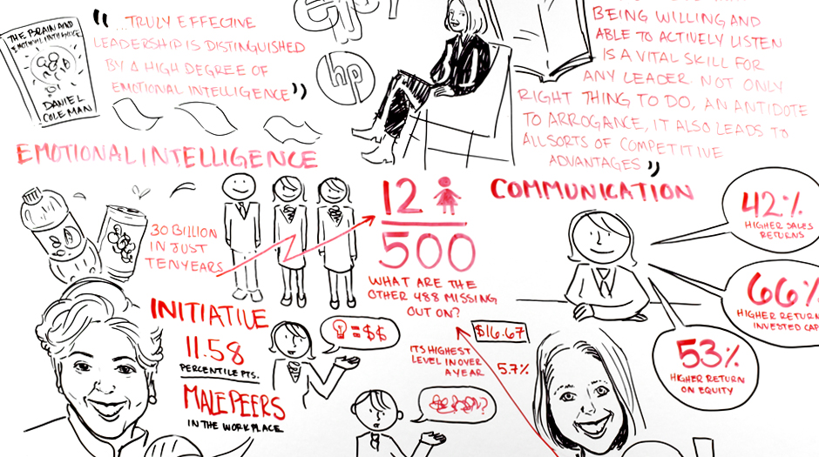

Slide 12
Fungsi pemimpin
Fungsi pemimpin
Pencapaian tujuan
Pemeliharaan kelompok: mereduksi konflik
Identitas simbolik: kesatuan kelompok
Perubahan kelompok: tumbuh dan maju.
Perwakilan kelompok: mewakili harapan dan kebutuhan

Slide 13
Cara pandang memilih pemimpin
pemimpin yang baik
dilahirkan
kepemimpinan adalah soal gaya
a. Pemimpin otoriter: dictator
b. demokratik: pedoman/ bimbingan
laissez-faire
“membiarkan mereka untuk melakukan”
partisipasi pemimpin adalah minimal

Slide 14
Pendekatan kontekstual
Kepemimpinan sebagai hasil totalitas kemampuan individu, tujuan kelompok, tekanan terhadap kelompok dari luar, dan cara anggota kelompok berbicara, serta bekerja atau berhubungan satu sama lain.

